Slide 1
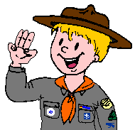
Thema: Pfadfinderbewegung
Bearbeitet von:
Magdalena Trojnar
Pädagogik
2. Semester Masterstudium

Slide 2
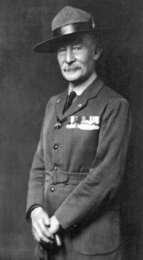
Robert Baden-Powell
Robert Stephenson Smyth Baden-Powell
war ein britischer
Kavallerie-Offizier
und Gründer
der Pfadfinderbewegung.
* 22. Februar 1857 in London
† 8. Januar 1941 in Kenia

Slide 3
Weltweite Strukturen
Zeichen der World Organization of the Scout Movement
(WOSM)
Zeichen der World Association of Girl Guides and Girl Scouts (WAGGGS)

Slide 4
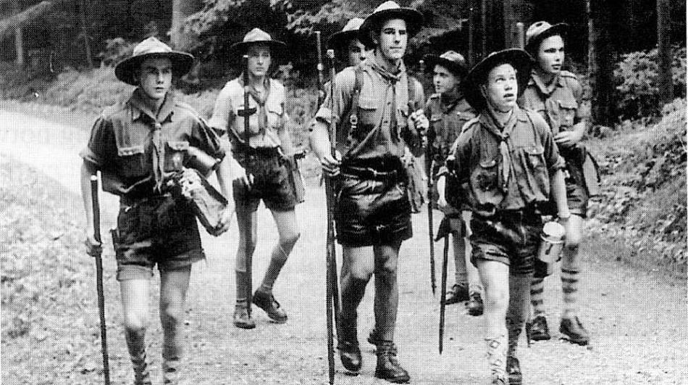
Pfadfindergeschichte im deutschsprachigen Raum
100 Jahre Pfadfinder:
deutsche Sonderbriefmarke von 2007

Slide 5
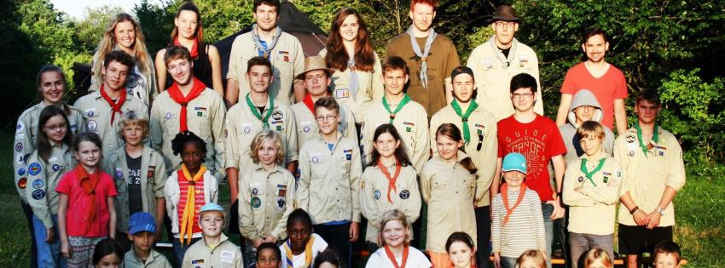
Methoden der Pfadfinderpädagogik
Das Pfadfindertum im Sinne Baden-Powells ist als Erziehungsbewegung enstanden. Dabei legt die Pfadfinderische Methode das "Wie" dieser Erziehung fest.

Slide 6
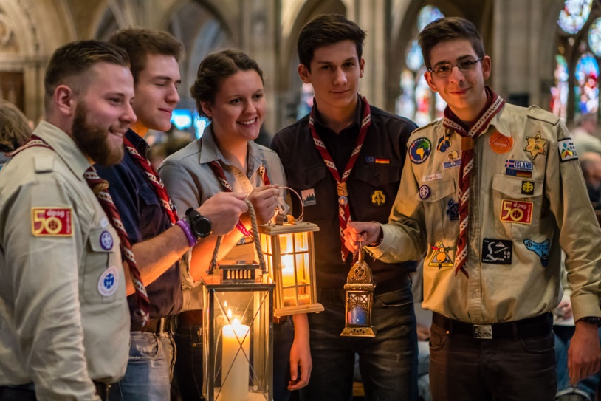
Ziele der Pfadfinderpädagogik
Der Einzelne soll...
eine persönliche Beziehung zu Gott entwickeln.
seine Veranlagungen und Fähigkeiten optimal entwickeln.
lernen, verantwortungsbewusst zu handeln.
sich zu einem politisch denkenden und handelnden Menschen entwickeln.
lernen, Eigeninitiative zu entwickeln.
ein Ich- und Gruppenbewusstsein entwickeln.
erkennen, dass Frieden eine wichtige Grundlage für unser Zusammenleben ist und es sich lohnt, sich dafür einzusetzen.

Slide 7
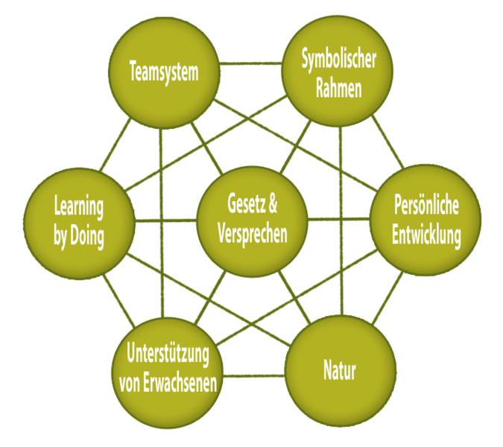
Elemente der Pfadfinderischen Methode

Slide 8
Gesetz und Versprechen
Das international bei Pfadfindern bekannte Pfadfindergesetz lautet:
Auf die Ehre eines Pfadfinders kann man bauen.
Der Pfadfinder ist treu und zuverlässig.
Der Pfadfinder ist hilfsbereit.
Der Pfadfinder ist Freund aller Menschen und Bruder aller Pfadfinder.
Der Pfadfinder ist duldsam und ritterlich.
Der Pfadfinder schützt Pflanzen und Tiere.
Der Pfadfinder weiß sich einzuordnen.
Der Pfadfinder ist zuversichtlich.
Der Pfadfinder ist einfach und sparsam.
Der Pfadfinder ist rein in Gedanken, Worten und Taten.

Slide 9
Learning by Doing
Folgende Aspekte sind Teil des "Learning by Doing":
Mut zum Entdecken neuer Fähigkeiten: „probier es aus“
Übung in Ausdauer, Überwindung von Frust und Mißerfolg.
Entfaltung von Mut und Zivil-Courage: „Paddle your own canoe“

Slide 10
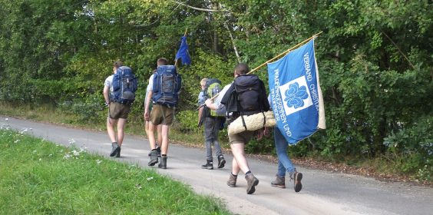
Das Leben in der freien Natur

Slide 11
Die kleine Gruppe

Slide 12
Altersstufen und Arbeitsformen

Slide 13
Wörterbuch:
die Pfadfinderbewegung – ruch skautowy
der Pfadfinder, - – harcerz, skaut
der Gründer, - – założyciel
die Jugendpfadfindertruppe, n – młodzieżowy oddział harcerski
umsetzen – zrealizować
die Weltpfadfinderbewegung – Światowy Ruch Skautowy
die Weltverbände – Światowe Stowarzyszenia
Mitglied, er – uczestnik/członek
erreicht - uzyskiwany
die Pfadfindergruppe, n – grupa harcerska
das Geschlecht, er - płeć
die Konfession, en - wyznanie
die Pfadfinderische Methode - metoda skautowa
der Weltpfadfinderorganisation - Światowa Organizacja Harcerska
das System zunehmender Selbsterziehung – system samokształcenia

Slide 14
die Pfadfinderpädagogik – harcerska pedagogika
die Beziehung, en – relacja
die Veranlagung, en – talent
die Eigeninitiative, n – osobista inicjatywa
Learning by doing – uczenie przez działanie
Symbolischer Rahmen – ramka symboliczna
das Pfadfindergesetz – prawo harcerskie
das Pfadfinderversprechen – przyrzeczenie harcerskie
der Lager, - – obóz
der Zeltlager, - – obóz namiotowy
soziales Verhalten – zachowania społeczne
das Selbstbewusstsein – pewność siebie
Seepfadfinder – harcerze morscy
Pfadfinder Trotz Allem – Harcerze Mimo Wszystko
Behinderungsformen – formy niepełnosprawności

Slide 15
Quellen:
https://de.wikipedia.org/wiki/Pfadfinder
https://www.scout-o-wiki.de/index.php?title=Pfadfinderische_Methode
http://www.pfadileiter.de/wiki/Methoden_der_Pfadfinderp%C3%A4dagogik

Slide 16
Vielen Dank für Ihre Aufmerksamkeit ☺

